Slide 1
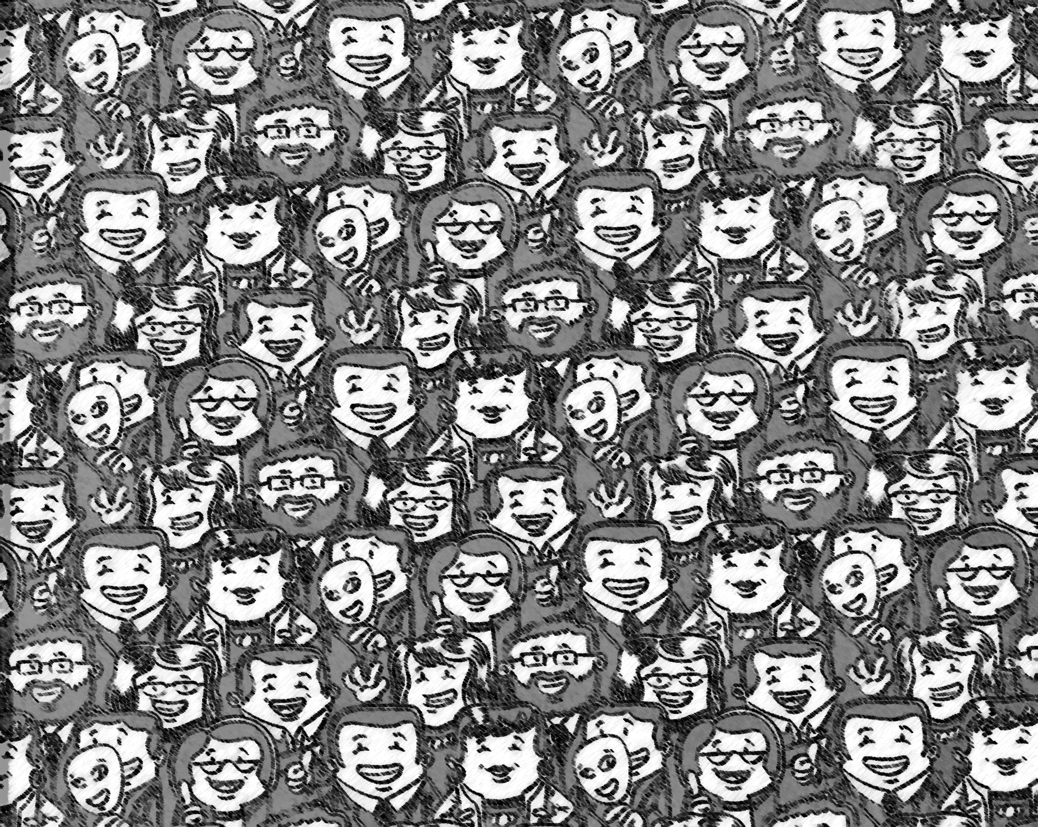

SID1 2025-26
Benvenuti al Lettorato di francese
isabelle.stabarin@deams.units.it

Slide 2
Benvenuti al lettorato di francese
Il lettorato è aperto a tutti gli studenti
Due gruppi:
Principiante (mai studiato francese) → con me Avanzato (da novembre): certificazione min. B1 oppure test di livello
Altre ore di lettorato da novembre in poi

Slide 3
Organizzazione e iscrizione
LISTA presenze (crediti F) → MOODLE iscriversi!! V. link sito DISPES
70 ore max + lavoro personale (2×20 min settimanali)
Collegato a FR1 esame (SID2) – Prof.ssa N. Brunetta
Séminaire de civilisation
Test di livello a fine anno

Slide 4
Esami e valutazioni
(Test livello fine 1° anno)
Esami FR1 e FR2 2° e 3° anno
FR1: SCRITTO Dettato, Esercizi grammaticali, comprensione di un testo di civilisation, attualità
ORALE Conversazione quotidiana + civilisation
Importanza dell’assiduità !

Slide 5
Orari 1° semestre (2025–26)
Martedì 9–11
Giovedì 17–19

Slide 6
Regole pratiche
Puntualità
Silenzio
Interazione con compagni/e
Partecipazione attiva
Nessuna registrazione

Slide 7
Metodo di lavoro
In classe:
Insegnamento centrato sull’orale
Comprensione, produzione, lettura, esercizi orali
A casa:
Grammatica, esercizi scritti
Riscrivere i dialoghi (dictée)
Riascoltare gli audio

Slide 8
Consigli per imparare bene
Partecipare attivamente in classe
2 giorni con lezione + rivedere un 3° giorno ciò che è stato visto
Riascoltare i dialoghi e ripetere
Le conoscenze teoriche non bastano!

Slide 9

NB i dialoghi si ascoltano inizialmente senza la trascrizione

Slide 10
Libri
📘 Objectif Diplomatie A1 (Hachette + audio)
📗 Exercices de grammaire en contexte A1 (Hachette – FLE)
SITO DISPES https://dispes.units.it/it/avvisi-docente/37851
MOODLE / 3242LETTORATO
https://moodle2.units.it/course/view.php?id=16040

Slide 11
Obiettivi del corso
Familiarizzarsi con la lingua FR e i suoi suoni
Leggere e pronunciare in modo comprensibile
Acquisire strutture di base per conversazione A2 e interazione professionale.
-> presentarsi, proporre attività, interagire in ambito privato e professionale, far progetti /parlare di attività già svolte, viaggi, studi
-> cercare casa, dare consigli, ordinare al ristorante
-> esprimere idee semplici e pareri
-> descrivere persone e oggetti
Scoprire la cultura francese (séminaire de civilisation)
Cogliere informazioni orali e scritte anche di un livello sup.

Slide 12

Lessico francese usato in italiano
baguette Croissant Macaron Garage Brie camouflage Stage Bricolage Bijou Papillon Abat-jour Touché Bidet Sommelier parquet | Eau de toilette Vis-à-vis Boutique À pois Chance Charme beige Bouquet bordeaux Chapeau Déjà vu Souvenir Carillon atelier Rendez-vous champignon

Slide 13
-> qualche regola di pronuncia
Le lettere DPSTXZE non si pronunciano alla fine delle parole - (R?)
u/ou [y] /[u] -> purée/foulard pur/pour
o-au-eau moquette/Baudelaire/ beau/
Nasales: un-in-im-ein-ain/-an-en-em-am/on-om
oi=[wa] croissant trois (3)
eu -> neuf, coiffeur, tailleur //deux (più chiuso)

Slide 14
Prime attività (Unité 0)
Compter en français de un à vingt (1-20)
Un deux trois quatre cinq six sept huit neuf dix onze douze treize quatorze quinze seize dix-sept… vingt
Salutare e presentarsi: Bonjour, bonsoir, au revoir, salut - Comment tu t’appelles ? je m’appelle… mon prénom mon nom, tu es italien? Oui je suis italien.ne. J’habite à Trieste / à Gorizia et toi?
Je parle français, anglais, italien, slovène…
TEST

